Slide 1
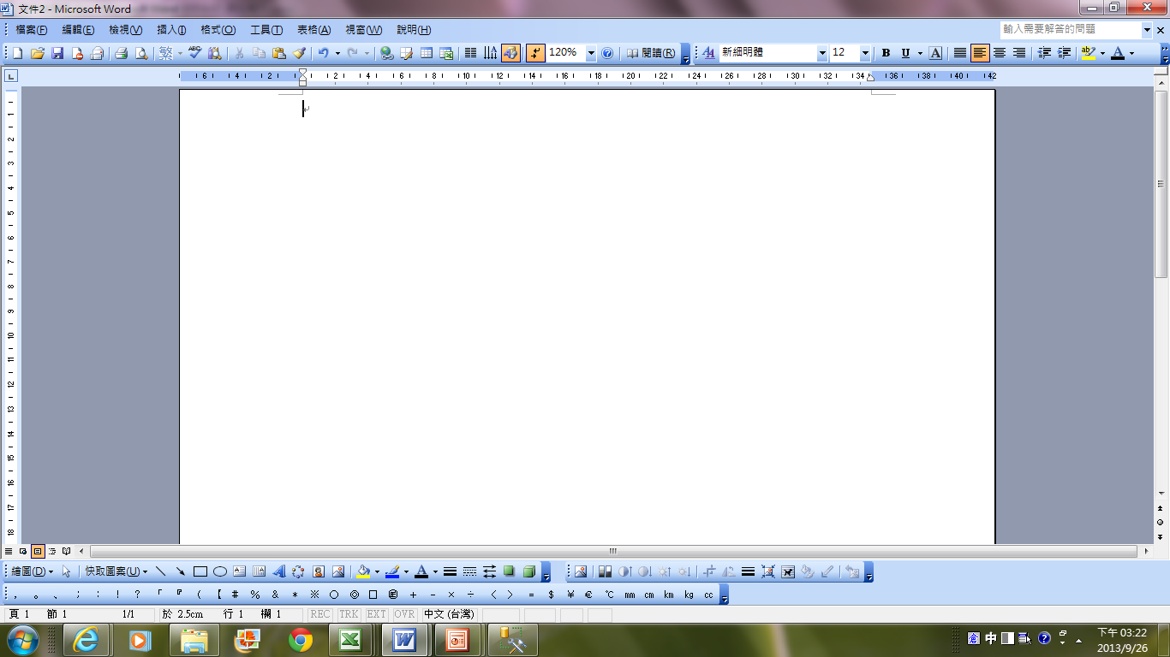
審稿人員

Slide 2
課程內容
登記桌
1.簽收分文或退文

Slide 3
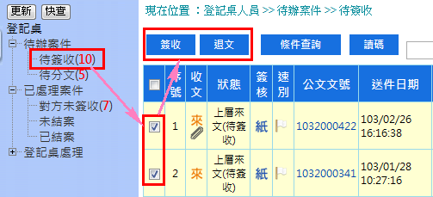
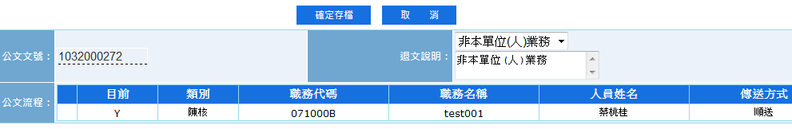
1.簽收分文或退文
如點選【退文】，選填入退文原因，再點選【確定存檔】

Slide 4
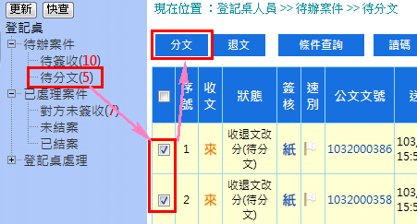
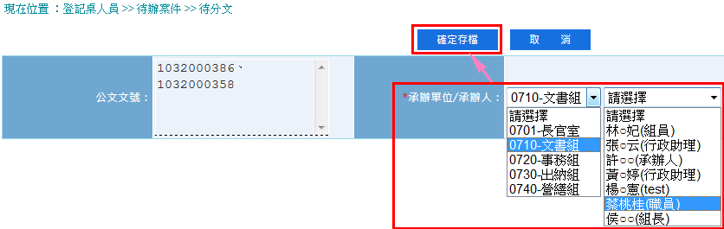
1.簽收分文或退文

Slide 5
課程內容
審稿人員
1.簽收或退文
2.陳核公文批核
3.送陳會設定
4.受會公文
5.表單核閱

Slide 6
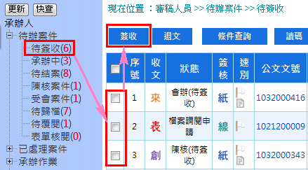
1.簽收或退文
如點選【退文】，選填入退文原因，再點選【確定存檔】

Slide 7
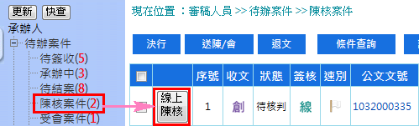
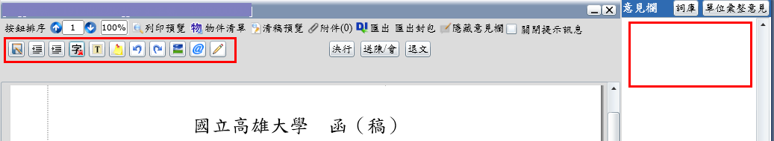
2.陳核公文批核(線)

Slide 8

2.陳核公文批核(線)
儲存
至上一層
至下一層
刪除本文
螢光筆
便利貼
復原上次操作
重作上次操作
匯入圖片
符號表
手寫筆

Slide 9
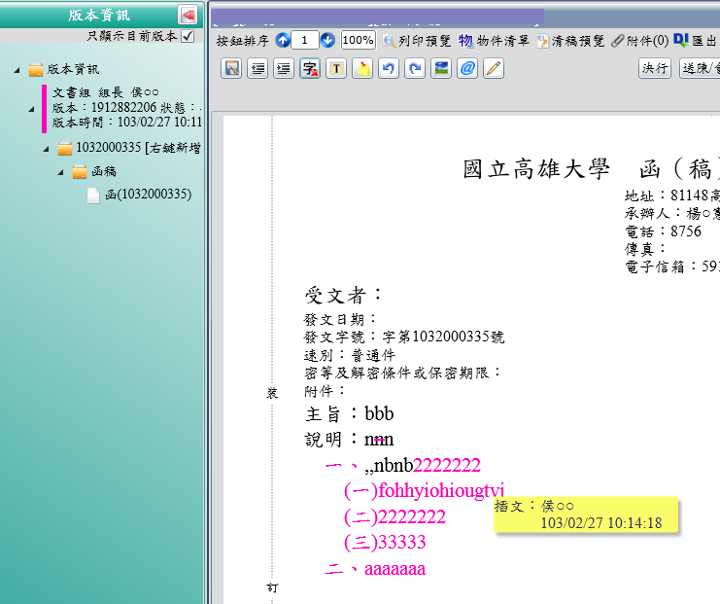
2.陳核公文批核(線)

Slide 10
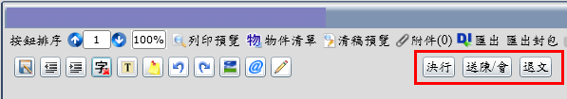
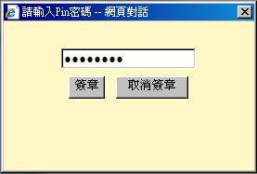
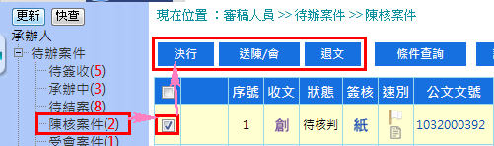
2.陳核公文批核
紙本

Slide 11
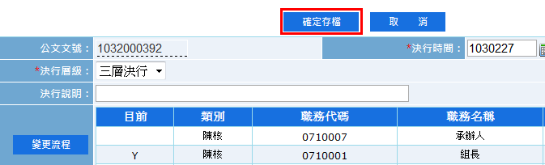
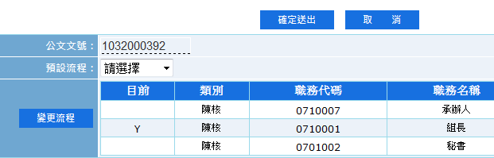
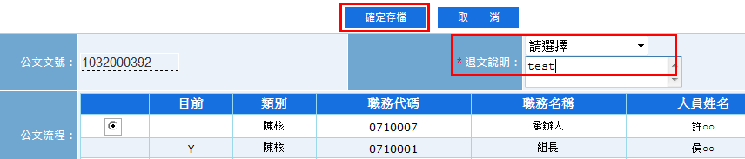
2.陳核公文批核
決行
送陳會
退文

Slide 12
3.送陳會設定

Slide 13
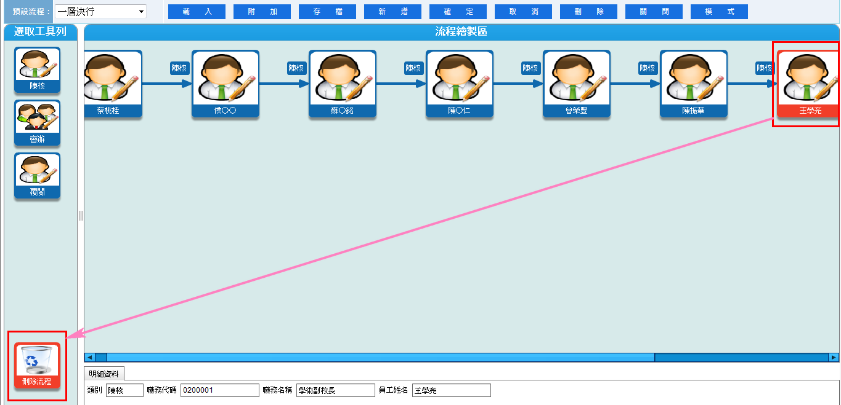
3.送陳會設定
刪除多餘關卡

Slide 14
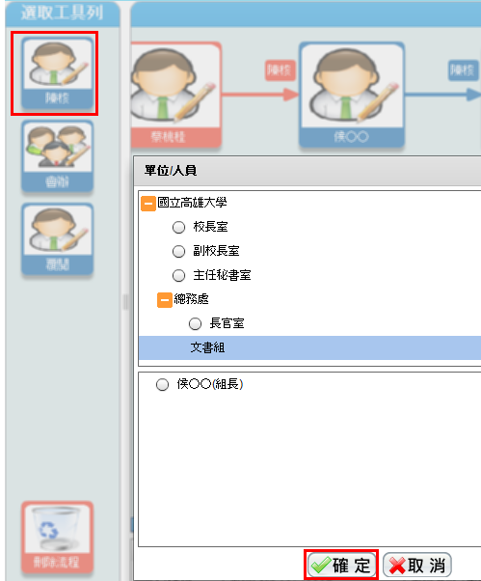
3.送陳會設定
新增陳核

Slide 15
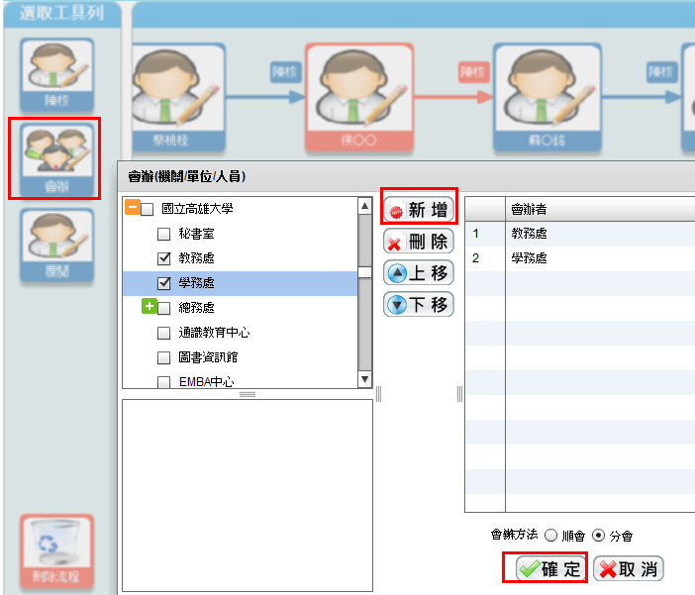
3.送陳會設定
新增會辦

Slide 16
3.送陳會設定
流程設定完成後就點選［確定］

Slide 17
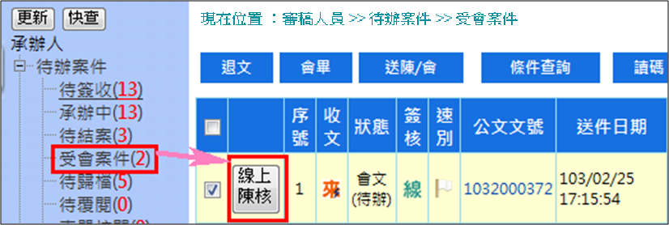
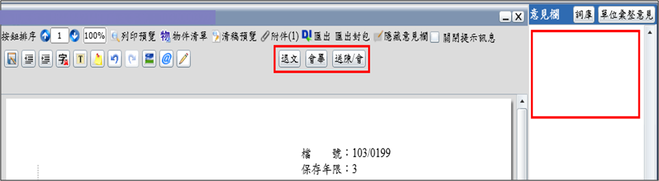
4.受會公文

Slide 18
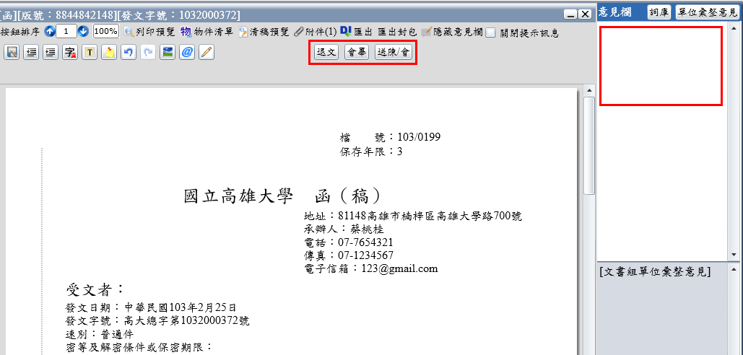
4.受會公文

Slide 19
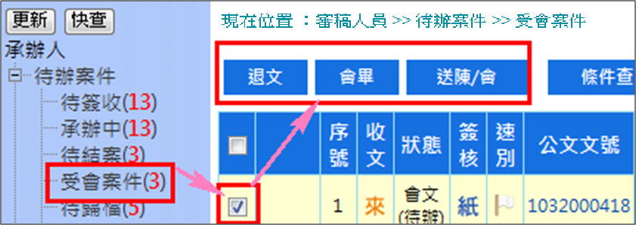
4.受會公文

Slide 20
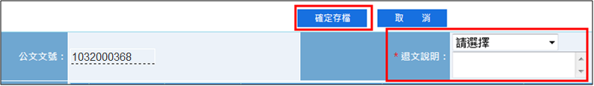
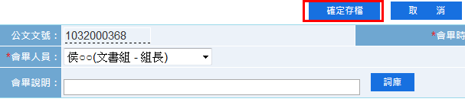
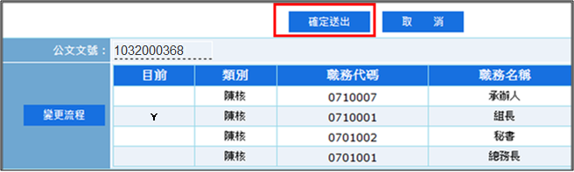
4.受會公文
退文
會畢
送陳會
20

Slide 21
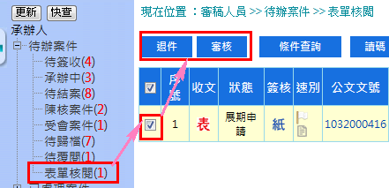
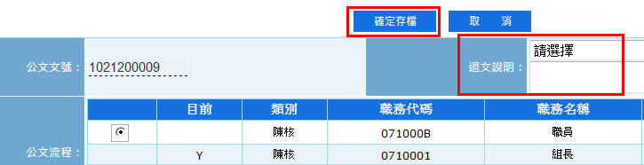
5.表單核閱
如點選【退件】，選填入退文原因，再點選【確定存檔】

Slide 22
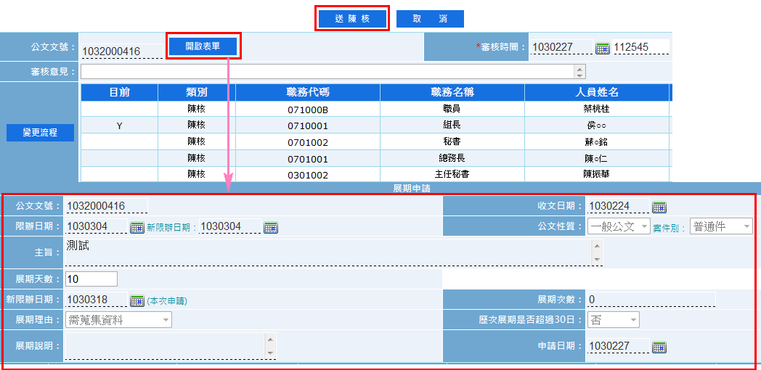
5.表單核閱

